Slide 1
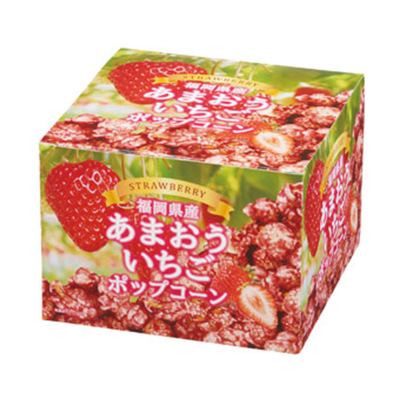
【提案書】
福岡県産あまおういちごポップコーンBOX ※税率8％
特徴
贅沢にも上質な福岡県産のあまおうのピューレを使ったいちごポップコーンボックスです。インパクトのあるボックスデザインで、イベント等での特典用や景品用などにもおすすめです。
納期
納期スペース
仕様
包装：化粧箱
生産国：日本
備考：内容量/180g、賞味期間/製造日より120日、日本製 ※8カートン結束での出荷となります。
お見積
お見積りスペース

